Slide 1
Proyecto BPM Flow
Implementación del standard BPMN con GemStone/S®, Orbeon®, Bizagi® and Highcharts®

Slide 2
Proyecto y Sub proyectos
BPM Flow
Implementación del standard BPMN con GemStone/S®, Orbeon®, Bizagi® and Highcharts®
Iniciado en 2014 – Squeak Source (http://ss3.gemtalksystems.com)
Migración a Github en 2016 (https://github.com/brunobuzzi/BpmFlow)
Orbeon Persistence Layer
Capa de persistencia para interactuar con Orbeon de forma nativa (GemStone/S)
Jade for BPM Flow
Extensiones al ambiente Jade para BPM Flow
Extensión de la SUnit para desplegar procesos como SVG
Administración y monitoreo Web Servers y otros procesos

Slide 3

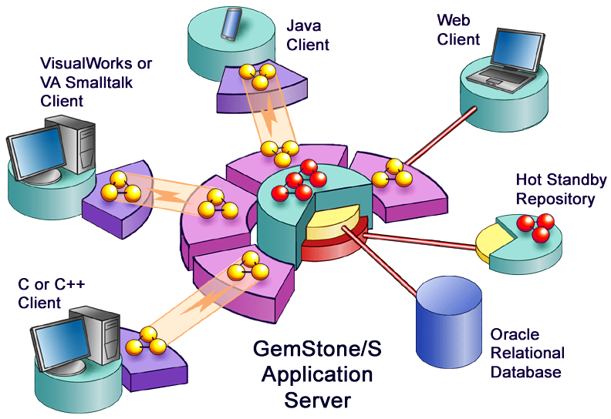
GemStone/S ®
GemTalk Systems (https://gemtalksystems.com/)
Base NoSQL de Grafos (o base activa de objetos)
64 bits – Linux/Solaris/AIX/Darwin(MAC)
32 bits – Linux & Windows
Versión open source (https://github.com/GsDevKit/GsDevKit_home)
Primera versión 1986
Soporte ACID para transacciones
Hot standby
Soporta miles de sesiones concurrentes
Código transaccional
https://gemtalksystems.com/about/customers/

Slide 4
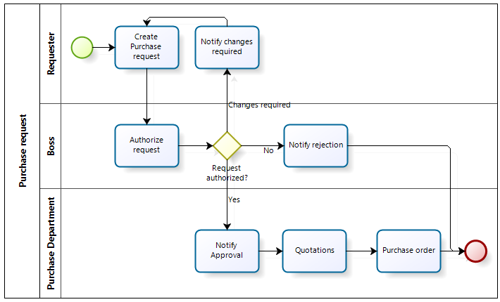
Bizagi Modeler ®
Bizagi (https://www.bizagi.com/es/productos/bpm-suite/modeler)
Comunicación Pasiva con BPM Flow
Importación de archivos XPDL

Slide 5
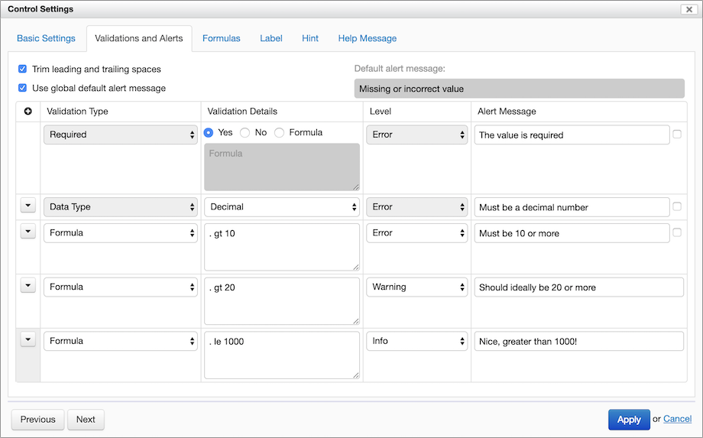
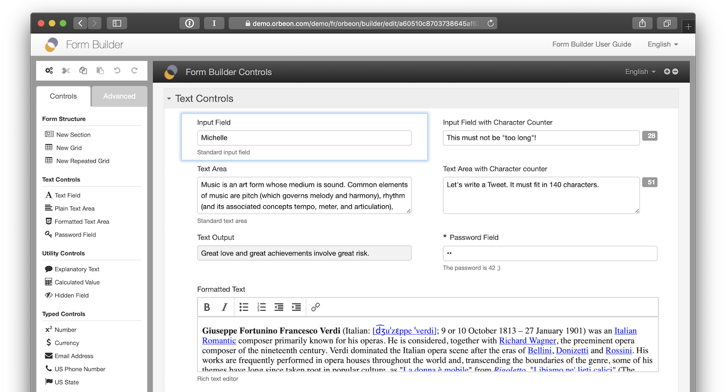
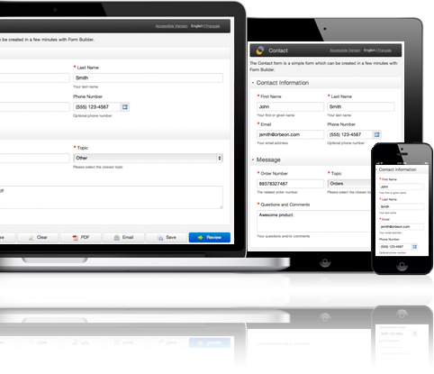
Orbeon Forms ®
Orbeon (https://www.orbeon.com/)
Diseñador de Formularios Web
Primera versión 2003
GemStone/S interactua de forma nativa con Orbeon
Orbeon Persistence Layer
Ampliamente utilizado

Slide 6
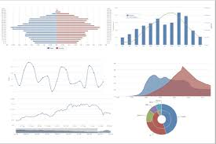
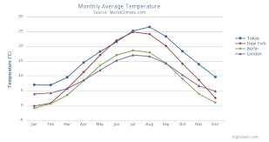
Highcharts ®
Highcharts (https://www.highcharts.com/)
Librería JavaScript
Integrado de forma nativa con BPM Flow

Slide 7
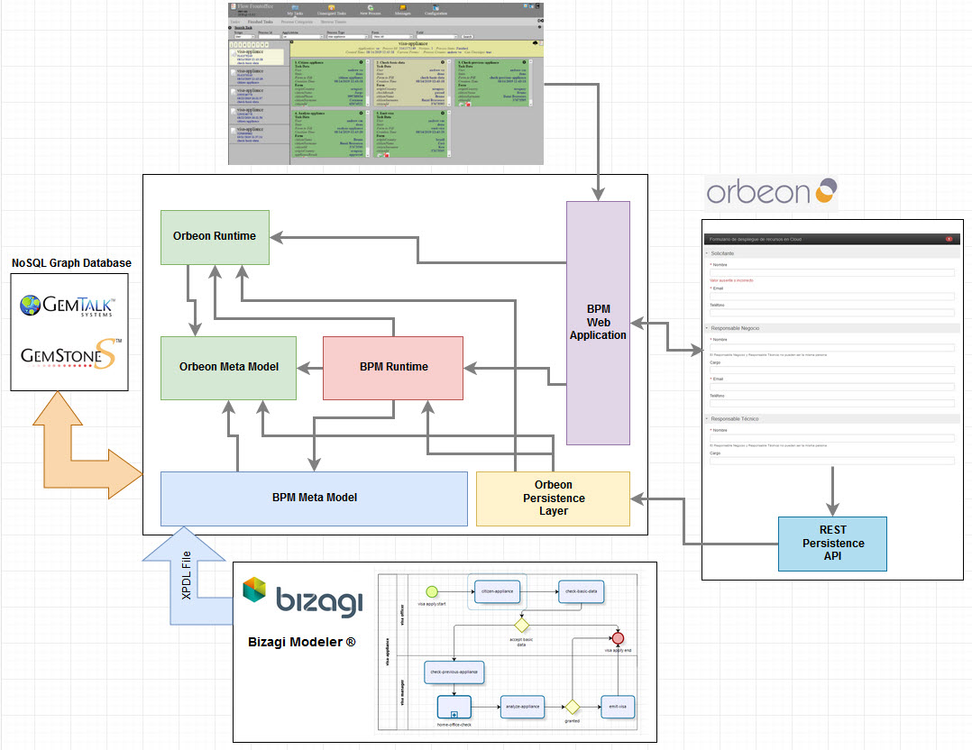
Arquitectura BPM Flow

Slide 8
BPM Flow - Características
Desarrollo
https://github.com/brunobuzzi/BpmFlow
https://github.com/brunobuzzi/OrbeonPersistenceLayer
https://github.com/brunobuzzi/JadeForBPM
Test Cases automáticos (SUnit)
Cerca de 700
Operaciones
24x7
Código transaccional
Jade for BPM Flow
Bash Scripts
Topaz client

Slide 9
BPM Flow - Características
Aplicaciones
Backoffice
Frontoffice
BI
Funcionalidades
Creación y ejecución de procesos BPMN
Multi Tenant
Formularios Orbeon o componentes programables Seaside
Asignación automática de tareas (4 algoritmos none/fair/user&role round robin)
Asignación forzada
Timers
Calendarios
Monitoreo y Cancelación de Procesos
RACI roles (responsible and informed)

Slide 10
Próximos Pasos
Testing formal
Mejorar el diseño actual
Arquitectura con cliente REST ???
Agregar más Test Cases
Completar el standard BPMN en 100%
https://bpmflow.gitbook.io/project/application-manuals/backoffice-manual/main-menu/processes/define-new-process/import-errors-codes/unsupported-elements-error-codes

